Slide 1
আজকের মাল্টিমিডিয়া ক্লাসে
স্বা
ম
গ
ত

Slide 2
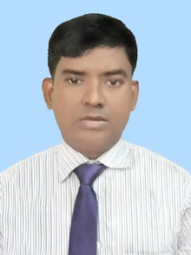
পরিচিতিঃ
বিষয়ঃ খ্রিষ্টধর্ম ও নৈতিক শিক্ষা
শ্রেণীঃ অষ্টম
চতুর্থ অধ্যায়ঃ মানুষের পতনের ফল
সময়ঃ ৫০ মিনিট
তারিখঃ ১৩/০4/২০21 ইং
বিপ্লব বাস্কি
সহকারী শিক্ষক
চব্বিশনগর উচ্চ বিদ্যালয় ও কলেজ
গোদাগাড়ী, রাজশাহী ।
E-mail- biplobbraj88@gmail.com

Slide 3
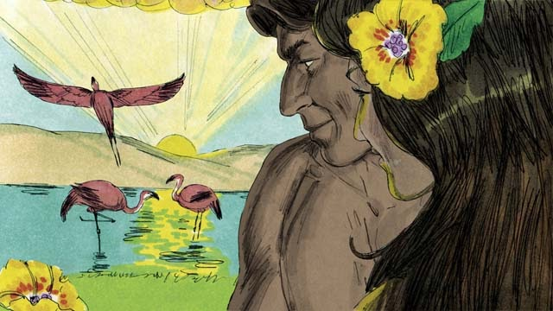
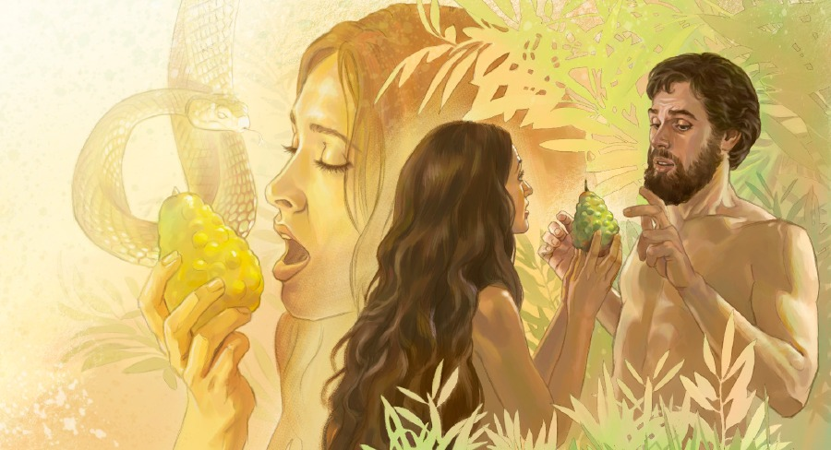
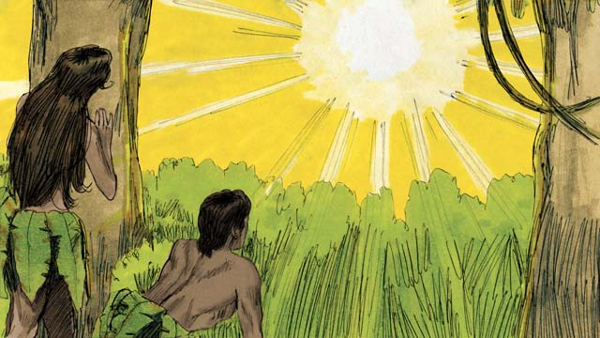
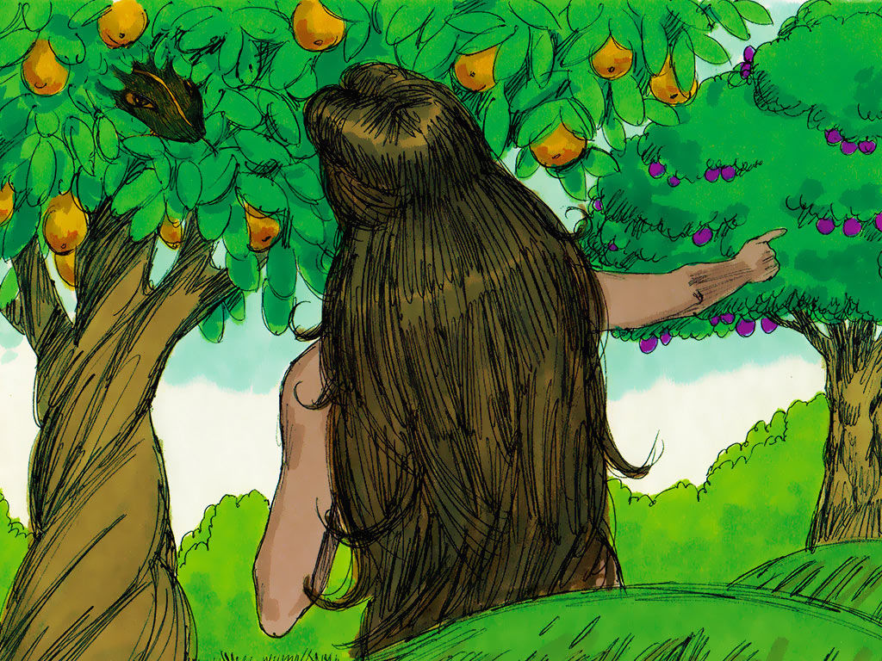
ইশ্বর তাদের কাজের ফল কি দিয়েছিলেন ?
মানুষের জীবনে কি প্রবেশ করল ?
ইশ্বর মানবজাতিকে কেন ভালোবেসেছিলেন ?
আদম হবা কি করেছিল ?
তারা কোথায় বাস করছিল ?
আদম ও হবা ইশ্বরের বিরুদ্ধে পাপ করেছিল।
আদম ও হবা স্বর্গের এদেন উদ্যানে বাস করছিল।
তাদেরকে স্বর্গে থেকে বিতাড়িত করেছিলেন।
মানুষের জীবনে পাপ প্রবেশ করলো।
তাদেরকে সৃষ্টি করেছেন বলে তাদের অনেক ভালোবেসেছিলেন।

Slide 4
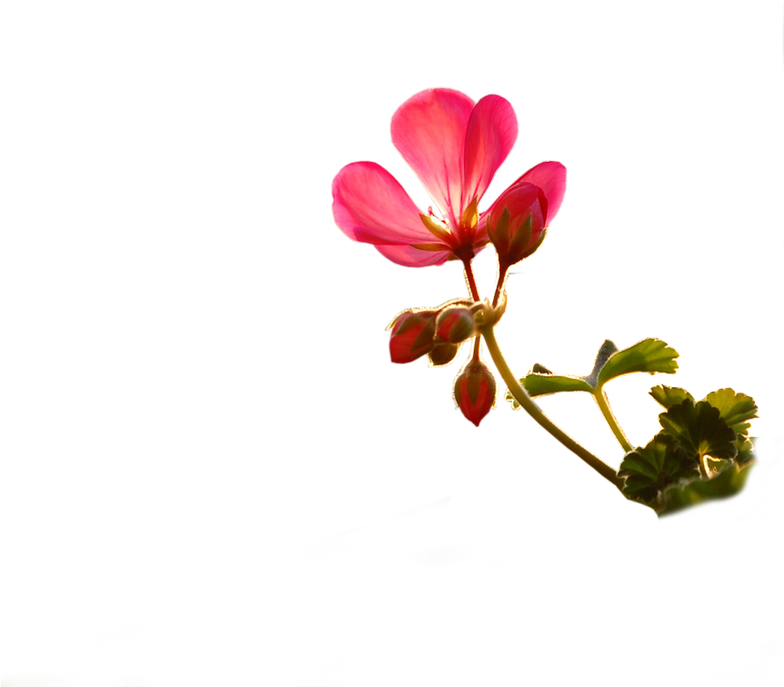
এসো আমরা ভিডিও একটি দেখি……

Slide 6
আজকের পাঠ
পতিত মানবজাতিকে উদ্ধারের জন্য ইশ্বরের প্রতিশ্রুতি ও পরিকল্পনা।

Slide 7
শিক্ষনফল
এই পাঠশেষে শিক্ষার্থীরা-
মানবজাতিকে উদ্ধারের জন্য ইশ্বরের পরিকল্পনা ব্যাখ্যা করতে পারবে।
পাপের পথ পরিহার করে পবিত্র জীবন যাপন পদ্ধতি বর্ননা করতে পারবে।

Slide 8
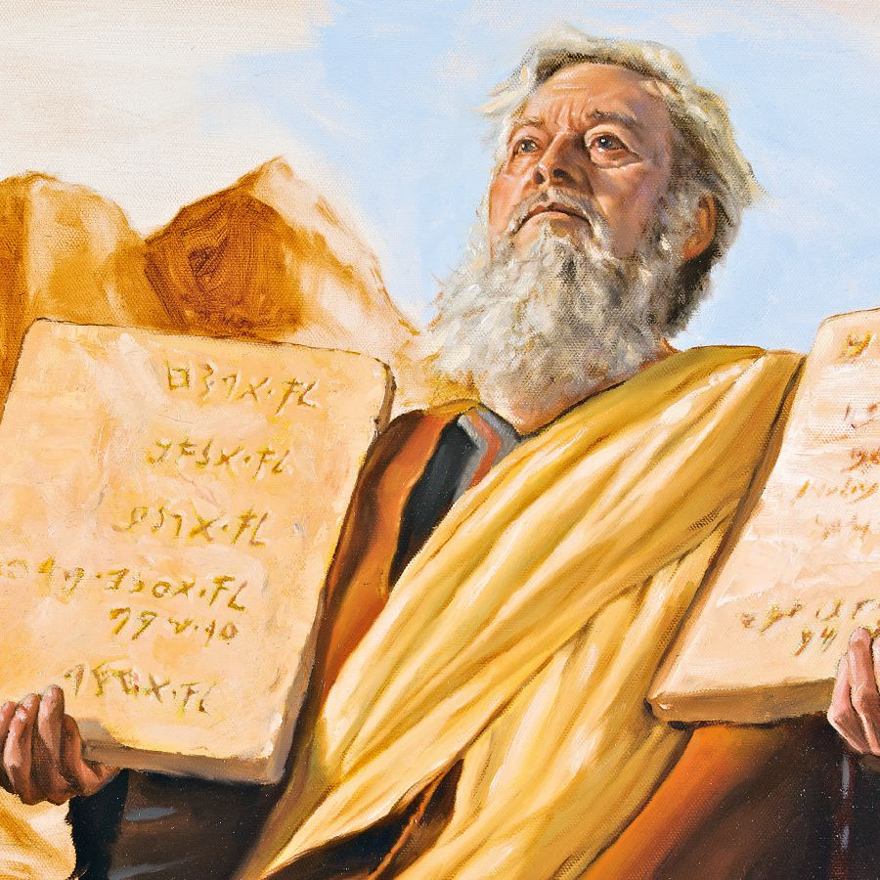
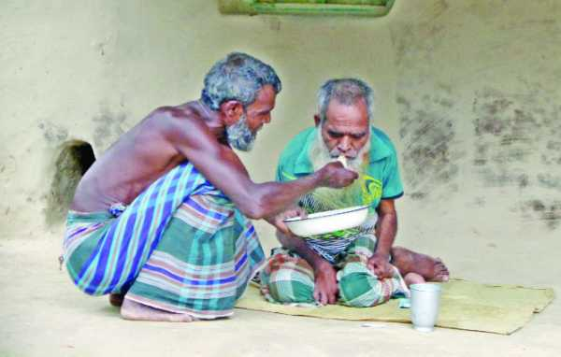
আমরা দশ আজ্ঞা পালন করি।
আমরা দরিদ্রদের সাহায্য করি।

Slide 9
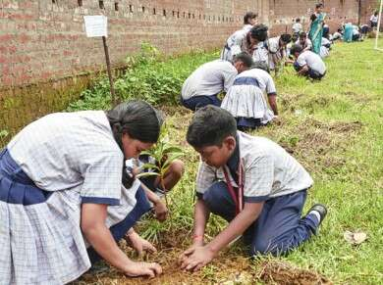
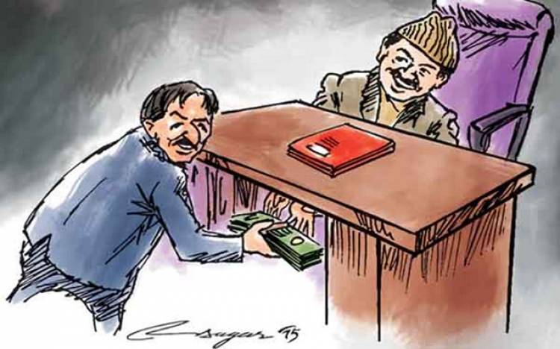
আমরা ইশ্বরের সৃষ্টির যত্ন করি।
আমরা লোভ করি না।

Slide 10
একক কাজ
তুমি কি ইশ্বরের আদেশ অমান্য করেছ ? করে থাকলে তাঁর ফল কি হয়েছে তা লিখ ।

Slide 11
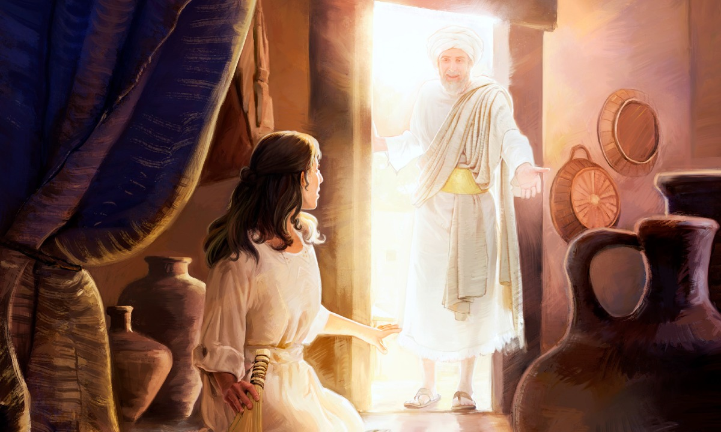
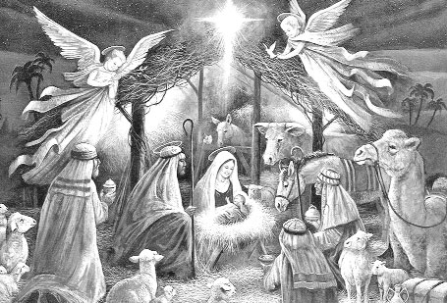
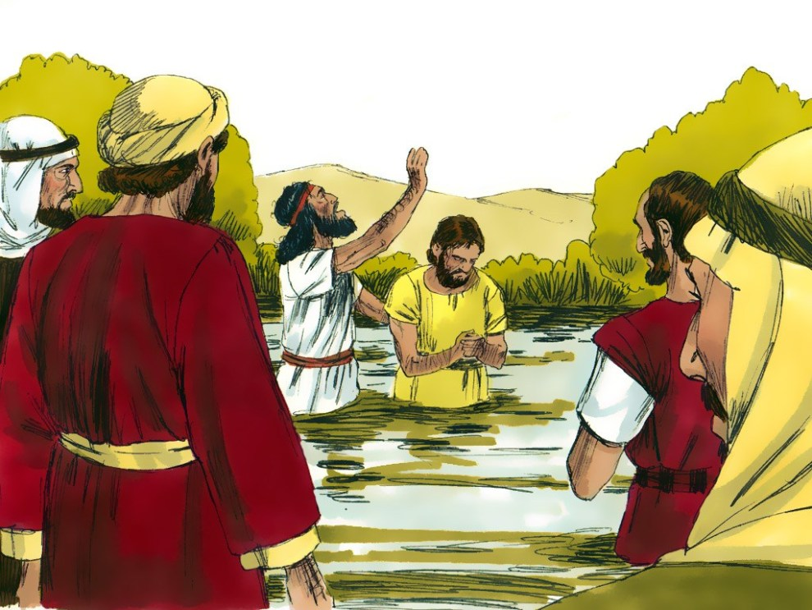
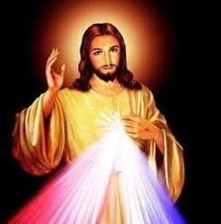
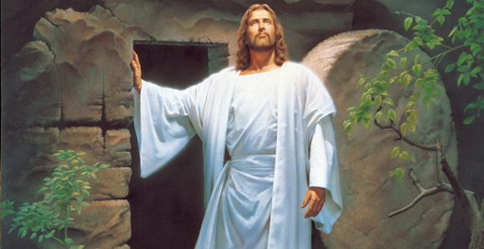
আমরা যীশু খ্রিস্ট কে কি বলে স্বীকার করি ?
যীশু খ্রিস্ট কে ?
তিনি কোথায় থেকে এসেছেন ?
কে তাকে পাঠিয়েছেন ?
যীশু খ্রিস্টকে কেন পাঠিয়েছেন ?
যীশু খ্রিষ্ট হলেন ইশ্বরের প্রিয় পুত্র।
তিনি ইশ্বরের নিকট থেকে এসেছেন।
ইশ্বর তাকে এই পৃথিবীতে পাঠিয়েছেন।
ইশ্বর তাকে মানুষ কে পাপ থেকে উদ্ধার করতে পাঠিয়েছেন।
আমরা তাকে মুক্তিদাতা বলে স্বীকার করি।

Slide 12
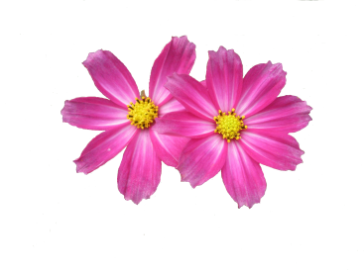
দলগত কাজ
যীশু খ্রিস্ট কি কি কাজ করে মানবজাতিকে পাপ থেকে উদ্ধার করেছেন তা দলে আলোচনা করে লিখ।

Slide 13
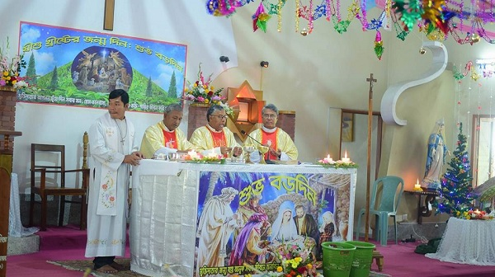
আমরা ইশ্বরে বিশ্বাস করি।
আমরা পবিত্র আত্না দ্বারা পরিচালিত হই।

Slide 14
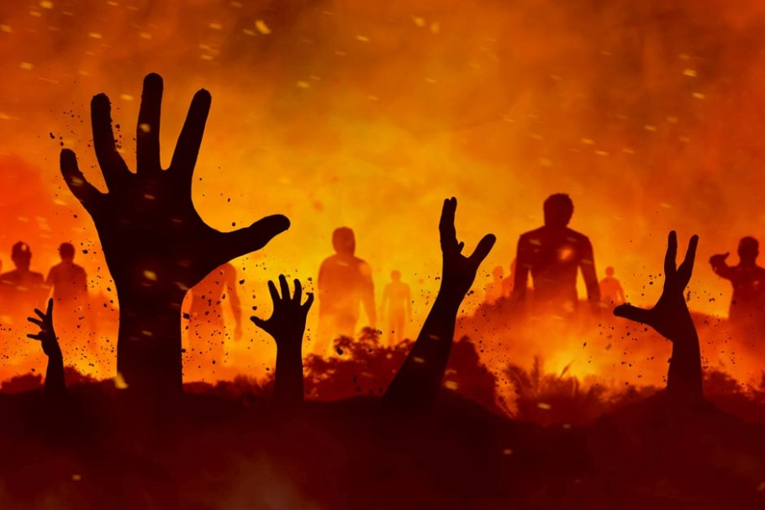
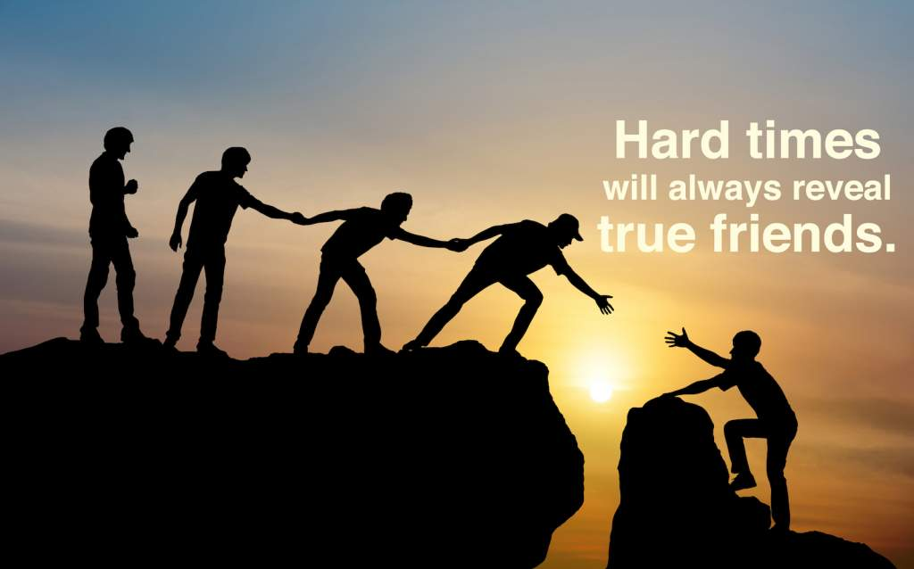
আমরা নরকে যেতে চাই না।
কেউ বিপদে পড়লে উদ্ধার করব।

Slide 15
একক কাজ
পাপ না করার পাঁচ টি কারণ উল্লেখ কর ।

Slide 16
মুল্যায়ন
শুন্যস্থান পূরণ কর
নিজের প্রতিমুর্তিতে সৃষ্ট মানুষকে ইশ্বর ------ ইচ্ছা দিয়েছিলেন।
পাপে পতিত হবার পুর্বে --------- মাধ্যে একটা সুসম্পর্ক বিদ্যমান ছিল।
কাইন তাঁর ভাই --------- হত্যা করল ।
সব মানুষের মধ্যেই ভালো বা -------- বিরাজমান ।

Slide 17
বাড়ির কাজ
মন্দ ঘটনা থেকে পরবর্তিতে ভালো কিছু অর্জিত হয়েছে এমন ঘটনা লিখ।

Slide 18
আগামী ক্লাসে আবার দেখা হবে
ধন্যবাদ

